Slide 1
2018
智多星队
成果汇报

Slide 2
目 录
1
2
3
4
成员分工
作品概述
作品展示
制作过程

Slide 3
成员分工

Slide 4
成员分工
邱华彬
程豪杰
楼子昊
曹海浩
撰写代码
游戏设计
素材收集
ppt讲解
图片加工
ppt制作
细节构思
音效处理

Slide 5
作品概述

Slide 6
作品概述
游戏名 : Monster Sniper（怪物狙击手)
游戏特点 : 操作简单，可爱的画风，欢快的音乐，老少皆宜。
怎么玩 ： 点击music可以暂停/播放音乐，点击start进入游戏。小怪兽随机出现在屏幕上奔跑！点击右键开启瞄准镜，开镜模式下点击左键将小怪物击毙。（开镜自带全屏减速效果，方便射击）

Slide 7
作品展示

Slide 8
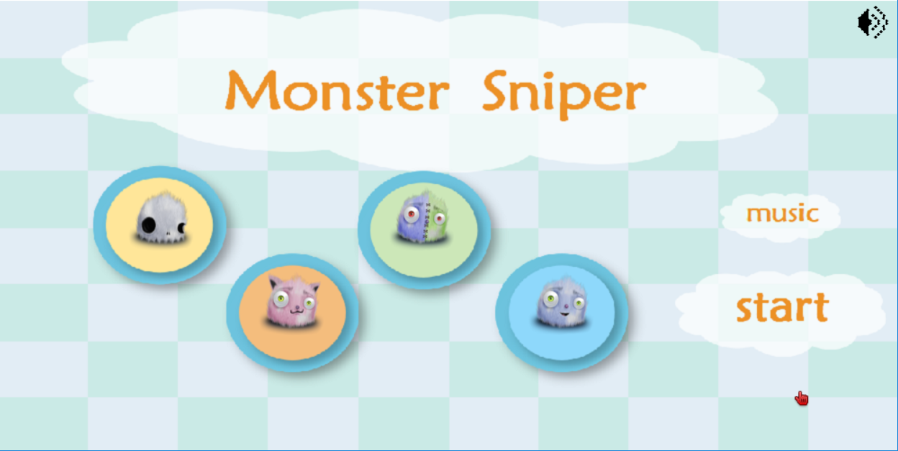
作品展示

Slide 9
制作过程

Slide 10
制作过程
大功告成
确定游戏风格
一款值得少女们
以及内心住着少女的大老爷们
尝试的萌系射击游戏
顺利完成了
（虽然还比较简陋）
收集素材的时候决定
将风格偏向可爱风
首先
然后
萌生想法
开始制作
想做一款射击游戏
一款独具一格的射击游戏
其次
成功能够开镜击打小怪物后
添加了欢快的背景音乐
添加了音乐暂停/播放功能
添加了卡哇伊的开始界面
最终

Slide 11
还想在游戏内增加的元素:
背景滚动
关卡设置
细节动画
成就系统
丰富射击效果
多维射击
怪物跳跃
皮肤系统

Slide 12
怪物狙击手 射穿你的少女心

